Slide 1
Chrome
Un navegador rápido y seguro
Notes:
Pregunta de inicio:
¿Alguien puede ayudarme a explicar lo que es un navegador? (programa en tu computadora que te permite acceder a páginas web, por ejemplo: Internet Explorer, Firefox, Safari y Opera.)

Slide 2
Objetivos
1. Identificar qué es Google Chrome y cómo instalarlo.
2. Distinguir los distintos componentes de la interfaz de Google Chrome y cómo iniciar una sesión.
3. Utilizar el menú de herramientas, los marcadores y las opciones de configuración de Google Chrome.
4. Transmitir estos conocimientos de manera efectiva.

Slide 3
Plan de la Lección
1. Introducción a Google Chrome
2. Comenzado con Chrome
3. Personaliza tu Chrome
4. Revisando lo aprendido y Ayuda
5. Cómo enseñar Google Chrome

Slide 4
1. Introducción a Chrome
Introducción
Funciones
Notes:
- Mencionar los siguientes temas a tratar.

Slide 5
¿Qué es Google Chrome?
Un nuevo navegador web creado por Google.
Entre sus beneficios:
Velocidad
Estabilidad
Simplicidad
Notes:
¿Por qué es importante un navegador rápido cuando tenemos un acceso de ancho de banda limitado?
¿Alguien ha utilizado Google Chrome? ¿Qué le ha gustado de él? // En las sesiones a las que han asistido hasta ahora han estado utilizando Chrome, ¿qué les ha parecido? ¿qué les ha gustado de Chrome?

Slide 6
Funciones a Detalle
Velocidad: está diseñado para ser rápido en todas las formas posibles: abrirse en tu escritorio, cargar páginas web y correr aplicaciones web.
Simplicidad: tiene una ventana ágil, clara y sencilla e incluye funciones diseñadas para ser eficientes, como el cuadro multifunciones que te permite hacer búsquedas y navegar.
Seguridad: cuenta con protección contra software malicioso o de suplantación de identidad y actualizaciones automáticas.
Notes:
-Mencionar las tres funciones de Chrome y comentar que durante el curso ellos mismos experimentarán estas características.
- ¿Dudas sobre lo que es Chrome?

Slide 7
2. Comenzando con Chrome
Instalación
Interfaz
Notes:
- Mencionar los siguientes temas a tratar.

Slide 8
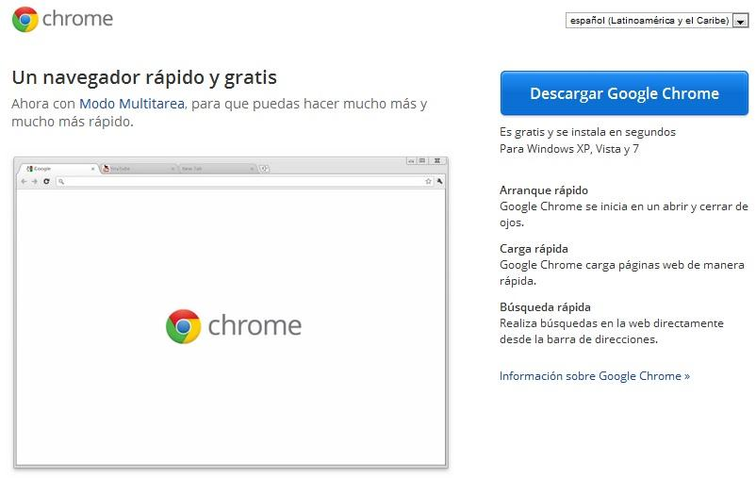
Instalación﻿
Puedes instalar Chrome desde:
https://www.google.com.mx/chrome
Notes:
Instalar Chrome es muy sencillo, dar una breve explicación (ya tendrán Chrome instalado, así que no es necesario realizar la instalación).
Ahora vamos a hablar sobre algunas de sus principales características.

Slide 9
Interfaz
Una breve demostración:
Notes:
- Preguntar a alumnos si pueden "adivinar" para qué es cada espacio o símbolo, interactuar con ellos, fomentando su participación (este es un ejemplo de cómo, aunque no tienen mucha experiencia con Chrome, fácilmente se deduce cómo utilizarlo).

Slide 10
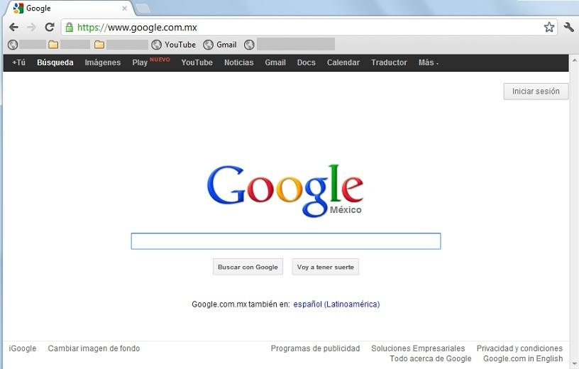
Interfaz
*1
*2
*4
*5
*3
Notes:
- Mencionar rápidamente la función de cada botón o espacio etiquetado, esto permitirá que visualicen la función de cada uno de ellos.
1. Abrir una nueva pestaña
2. Omnibox o cuadro multifunción: buscar y escribir direcciones de correo.
3. Marcadores
4. Añadir la página a un marcador
5. Menú de Herramientas

Slide 11
Interfaz
Ejercicio de exploración:
Abre una ventana nueva en el navegador.
Abre dos pestañas nuevas.
Cambia el orden en que se encuentran.
Haz que la segunda pestaña se encuentre en una ventana nueva.
Regrésala a la ventana inicial.
¿Lo lograste?
Notes:
- Este ejercicio permite a los alumnos explorar Chrome por su cuenta e introduce el tema de “Pestañas”.

Slide 12
Interfaz: Pestañas
Cuando visitas una página de Internet se abre en una pestaña.
Para abrir una pestaña nueva:
da clic en el botón
a un lado de la pestaña que ya está abierta.
Las diferentes pestañas se alinean en la parte superior de la ventana para que fácilmente puedas cambiar de una página a otra.
Cuando abres una nueva pestaña, los sitios que visitas con más frecuencia ya están disponibles.
Notes:
- Las pestañas permiten tener varias páginas de internet abiertas dentro de una sola ventana del navegador. Chrome permite manejar las pestañas de una manera más ágil.
- Distinguir entre una pestaña y una ventana nueva.

Slide 13
Interfaz: Pestañas
DEMOSTRACIÓN EN EL NAVEGADOR:
Reordenarlas
Moverla a una ventana nueva
Incorporarla a una ventana ya abierta
Notes:
- Para la demostración, pedir a los alumnos que sigan los ejemplos en sus computadoras.
- Mostrar cómo:
- Reordenar una pestaña: haz clic en una de ellas y arrástrala a un lugar diferente en la parte superior de la ventana del navegador.
- Moverla a una ventana nueva: haz clic en la pestaña y arrástrala debajo de la barra de direcciones. Verás una miniatura de la pestaña que estás moviendo.
- Incorporarla a una ventana ya abierta: haz clic en la pestaña y arrástrala de su ventana original hacia la parte superior de la ventana de destino. La pestaña se coloca en la otra ventana automáticamente.
REGRESAR A LA PRESENTACIÓN

Slide 14
Interfaz: Pestañas
Estabilidad:
Chrome está construido para la estabilidad. Si una pestaña se cae o se cuelga, las otras pestañas no se ven afectadas. También puedes ordenar tus pestañas de forma fácil y rápida.
Notes:
- Explicar cómo Chrome mejora la experiencia del navegador, al ofrecer estabilidad, si una pestaña deja de funcionar, no es necesario cerrar la ventana del navegador, solamente esa pestaña.

Slide 15
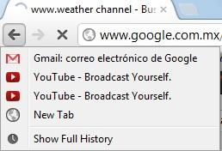
Interfaz: Botones
Utiliza las flechas para acceder a las páginas que has visitado en la pestaña.
Da clic y mantenla presionada hacia abajo para ver el historial de tu sesión de navegación.
Te permite volver a cargar la página y ver el contenido más reciente de la página.
Notes:
Señalar el funcionamiento de cada uno de los botones de navegación.

Slide 16
Interfaz: Cuadro Multifunción
Cuadro omnibox o multifunción: te permite escribir direcciones web y hacer búsquedas en Chrome.
Utilízalo para:
Hacer búsquedas en la web
Ver sugerencias de sitios populares y términos de búsqueda mientras tecleas.
Ver coincidencias de tus marcadores o historial de navegación
Notes:
- Mencionar las distintas funciones del cuadro multifunción.

Slide 17
Interfaz: Cuadro Multifunción
DEMOSTRACIÓN EN EL NAVEGADOR:
Escribir direcciones web
Realizar búsquedas en Google
Ver sugerencias
Ver coincidencias en marcadores o historial de búsqueda
Notes:
Para la demostración, en conjunto realizar el siguiente ejemplo:
- Si quisiera consultar la página de la SEP, simplemente tecleo la dirección www.sep.gob.mx
- Si quiero encontrar el calendario escolar 2012, tecleo "calendario escolar 2012" en el mismo cuadro y aparecerán los resultados de mi búsqueda.
- Como pueden ver, Google Chrome ofrece algunas sugerencias de búsqueda mientras teclean.
- Si yo ya tuviera el calendario guardado en mis marcadores, aparecería como una de las sugerencias, con una estrella del lado izquierdo (indicando que es un marcador).
- Cuando yo vuelva a buscar el calendario, como ya está esa búsqueda en mi historial, aparecerá como una de las sugerencias. (volver a buscar y señalar como aparece la búsqueda anterior como sugerencia).
- DUDAS O COMENTARIOS HASTA AHORA.
- REGRESAR A LA PRESENTACIÓN.

Slide 18
2. Personaliza tu Chrome
Iniciar sesión de Chrome
Menú de herramientas
Marcadores
Configuración
Actualizaciones
Notes:
- Mencionar los siguientes temas a tratar.

Slide 19
Iniciar una sesión de Chrome
Con tu cuenta de gmail puedes iniciar una sesión en Chrome y personalizar tu Navegador:
Acceder a tus marcadores
Aplicaciones
Historial
+ Otros parámetros de configuración desde cualquier computadora o dispositivo móvil inteligente.
Google Confidential and Proprietary

Slide 20
Iniciar una sesión de Chrome
Al iniciar una sesión...
Cualquier actualización que realices en una computadora se actualiza al instante en el resto, y tu configuración de Chrome permanece a salvo en caso de que algo le suceda a tu computadora.
Es tu propia Web.
¡Llévala contigo a todos lados!
Google Confidential and Proprietary
Notes:
- Demostrar cómo inicias una sesión de Chrome.
- ¿Qué ventajas ven en esto?
- ¿Cómo puede esta función aprovecharse en los centros?
- Regresar a la presentación.

Slide 21
El Menú de Herramientas
No necesitas hacer clic en muchos menús. Todas tus configuraciones están disponibles a través del menú de herramientas:
Abrir una pestaña o ventana nueva.
Cortar, copiar o pegar texto.
Cambiar el tamaño de la fuente de la página actual.
Guardar o imprimir la página actual.
Abrir la barra de búsqueda para buscar el texto de la página actual.
En "Marcadores" podrás importar tu configuración de otros navegadores. Aquí, también puedes ajustar la configuración para tu página principal, ventanas emergentes, contraseñas, autocompletar, opciones de privacidad, y más. (El menú de configuración de opciones se verá más adelante)
Google Confidential and Proprietary
Notes:
- Pedir que ubiquen el menú de herramientas, lo abran y vean las diferentes opciones que se encuentran en él. ¿Hay alguna duda?

Slide 22
Marcadores
La barra de marcadores te da acceso fácil y rápido a las páginas que has guardado.
Utiliza el botón ( ) para guardar tus marcadores.
Al utilizar tu cuenta de Google, tus marcadores se guardarán en ella, de manera que al ingresar desde otra computadora, tendrás acceso a ellos.
Google Confidential and Proprietary
Notes:
- Si hay tiempo, se puede demostrar cómo guardar marcadores.

Slide 23
Ejercicio de Práctica 1
Inicia una sesión de Google Chrome utilizando tu cuenta de correo de Gmail.
Utiliza el menú de Herramientas para abrir 2 pestañas más.
Abre 3 páginas web que sean de tú interés y añádelas a tus marcadores.
Utiliza el menú de herramientas para hacer una búsqueda dentro del texto de alguna de las páginas que abriste.
Google Confidential and Proprietary
Notes:
- Una vez que hayan realizado este breve ejercicio, preguntar si hay dudas sobre los temas que se han visto hasta ahora. Si es necesario, resolverlo en conjunto, demostrando cada paso.
- Discutir: con lo visto hasta ahora, ¿qué ventajas ven en utilizar Chrome en su Centro?

Slide 24
Página de inicio
DEMOSTRACIÓN EN EL NAVEGADOR
Lo más visitado
Google Apps
Web Store
Google News
Clima
Productividad...
Notes:
Mostrar la página de inicio y las opciones que ofrece
Permitir que exploren las opciones dentro del Chrome Web Store. (5 minutos)

Slide 25
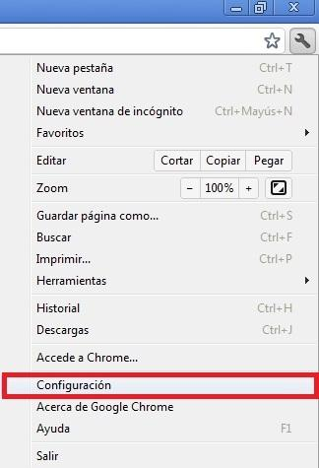
Configuración
Personaliza Google Chrome de acuerdo a tus gustos y necesidades.
Da clic en el menú de herramientas.
Selecciona "Configuración"
Google Confidential and Proprietary
Notes:
- El menú de Configuración de Opciones permite personalizar Chrome a tus gustos y necesidades.

Slide 26
Configuración
DEMOSTRACIÓN EN EL NAVEGADOR:
Configuración, tiene las siguientes opciones:
Iniciar Sesión
Al Iniciar
Aspecto
Búsqueda
Usuarios
Google Confidential and Proprietary
Notes:
- Demostración en el navegador
- Aunque en este momento no se van a explicar todas las opciones de configuración, se hablará de las más relevantes.
- Mostrar cómo acceder a la configuración básicas y dentro de ésta a la configuración de inicio, señalar las opciones dentro de ésta:
- Página principal: selecciona "Abrir la página principal" e ingresa la dirección web de la página en la sección "Página principal".
- Últimas páginas abiertas: Selecciona "Restaurar las últimas páginas abiertas" para ver las páginas que abriste en la ventana activa al final de tu última sesión de navegación.
- Otras páginas: Selecciona "Abrir las siguientes páginas" si deseas que una página específica se abra al inicio. Puedes abrir varias páginas al ingresar la dirección web de una página en la sección "Agregar una nueva página". Para configurar las páginas que tengas abiertas en ese momento como tus páginas de inicio, haz clic en "Utilizar páginas actuales".
- Mostrar cómo acceder a las configuraciones personales e instalar un tema:
- Explicar que los temas cambian el diseño de Google Chrome para darle más estilo y originalidad.
- Para instalar un tema sigue estas instrucciones: 1. Visita http://chrome.google.com/webstore o accede a ella desde el menú de configuración. 2. Busca o navega por el tema que deseas instalar. 3. En la página de detalles del tema, haz clic en el botón "Agregar a Chrome".
* El tema se aplicará de inmediato en la apariencia del navegador. Si cambias de opinión, haz clic en "Deshacer" en el mensaje que aparece en la parte superior de la página para volver a tu antiguo tema.
- Mostrar cómo realizar una búsqueda dentro de una página o sitio web
- Usuarios: Mencionar que es posible configurar uno o más usuarios o perfiles de Chrome en una computadora; por ejemplo la cuenta personal y la cuenta laboral. Esto , facilita el acceso a diferentes cuentas separando la configuración del navegador de cada una. También se puede crear un ícono de ese usuario en el escritorio de la computadora para ingresar directamente. Solo se recomienda configurar un perfil en una computadora de uso propio, no en un cibercafé o en la computadora de alguien mas porque se guarda la configuración personal.
VOLVER A LA PRESENTACIÓN

Slide 27
Configuración
DEMOSTRACIÓN EN EL NAVEGADOR:
Configuración Avanzada:
Privacidad
Contraseñas y formularios
Contenido Web
Red
Idiomas
Descargas
HTTPS/SSL
Google Cloud Print
Google Confidential and Proprietary
Notes:
- Explicar que la configuración de inicio permite seleccionar las páginas que deseas ver al abrir el navegador

Slide 28
Configuración: Avanzadas
Traducción en el Navegador:
Do you speak English? Google Chrome incorpora una barra de traducción que permite consultar más información en la Web independientemente del idioma en el que esté escrita la página web.
Busca la barra de traducción en la parte superior de la página cada vez que encuentres una página que no esté escrita en alguno de tus idiomas preferidos para las páginas web.
1. Para traducir la página, haz clic en Traducir.
2. Para rechazar la barra de traducción sin traducir la página, haz clic en No.
Google Confidential and Proprietary

Slide 29
Configuración: Avanzadas
DEMOSTRACIÓN EN EL NAVEGADOR:
Traducción en el Navegador:
La barra de traducción
Traducción automática
Otras opciones
Google Confidential and Proprietary
Notes:
ESTA ES UNA FUNCIONALIDAD IMPORTANTE Y ÚTIL, QUE HAY QUE RESALTAR, ya que dará a los estudiantes acceso a información en Inglés y otros idiomas (para ciertos temas la información en Español aún es limitada).
Ejemplificar cómo utilizar la barra de traducción:
- Ingresar a una página en Ruso (http://www.kommersant.ru/) y/o Chino (http://www.bjd.com.cn/) y traducirla.
Demostrar cómo activar la traducción automática (establece que páginas escritas en un idioma en particular se deben traducir automáticamente.)
- Haz clic en Opciones al final de la barra de traducción y selecciona Traducir siempre el [idioma ] al español.
Otras opciones:
- Haz clic con el botón derecho del mouse en cualquier página y selecciona Traducir al español, aunque hayas inhabilitado la barra de traducción para un sitio o idioma.
- La barra de traducción aparece cada vez que visitas una página que no está en alguno de tus idiomas preferidos para páginas web.
* Si es necesario, demostrar rápidamente cómo asegurarse que se ofrezca la opción de traducción:Las siguientes instrucciones aplican para Google Chrome en Windows, Max, Linux y Sistema operativo de Chrome.1. Abre la configuración avanzada2. En "Idiomas", actualiza los idiomas de tu preferencia y selecciona la opción "Preguntarme si quiero traducir páginas escritas en idiomas que no entiendo" para ajustar esta función.
Para más información: https://support.google.com/chrome/bin/answer.py?hl=es&answer=173424&topic=1678461&ctx=topic
DISCUTIR EL IMPACTO QUE TIENE ESTA HERRAMIENTA.
REGRESAR A LA PRESENTACIÓN

Slide 30
Actualizaciones
Para garantizarte que estés protegido por las últimas actualizaciones de seguridad, Chrome verifica la existencia de actualizaciones regularmente para asegurarse de estar siempre actualizado.
La verificación de actualizaciones garantiza que tu versión de Chrome esté actualizada automáticamente con las últimas características de seguridad sin ninguna acción necesaria de tu parte.
Google Confidential and Proprietary
Notes:
- Preguntar si hay alguna duda.

Slide 31
Cerrar sesión
Menú de Herramientas
Configuración
Cerrar Sesión
Google Confidential and Proprietary
Notes:
Explicar los pasos para cerrar una sesión. Mencionar que esto es importante al compartir el navegador con varios usuarios (deben de insistir en este paso en el centro!).

Slide 32
4. Revisando lo aprendido y Ayuda
Notes:
- Mencionar los siguientes temas a tratar.

Slide 33
Revisando lo aprendido
¿Qué es lo que más me llamó la atención sobre Chrome?
Dudas o Comentarios...
Google Confidential and Proprietary

Slide 34
Ayuda
¿Dónde puedo obtener ayuda sobre Google Chrome?
http://support.google.com/chrome/?hl=es
Google Confidential and Proprietary

Slide 35
5. Cómo enseñar Google Chrome
Notes:
- Mencionar los siguientes temas a tratar.

Slide 36
Google Chrome
¿Qué estrategias de capacitación y enseñanza se utilizaron durante esta sesión? ¿Cuáles incorporarían en su práctica docente?
Den ejemplos concretos.
Google Confidential and Proprietary

Slide 37
Google Chrome
¿Qué estrategias de capacitación y enseñanza se utilizaron durante esta sesión?
Algunas posibles respuestas:
Retroalimentación
Se comunicaron los beneficios
Combinación de imágenes, demostraciones y prácticas.
Monitoreo: a través de preguntas
Se fomentó la participación activa
Google Confidential and Proprietary

Slide 38
Esta lección fue desarrollada por:
Google Web Academy
Derechos de autor
Este trabajo desarrollado por Google Web Academy se hace disponible bajo los términos de Creative Commons Atribución-CompartirIgual 2.5 México (http://creativecommons.org/licenses/by-sa/2.5/mx). Se pueden hacer cambios, transmitirlo y mostrarlo a otras personas; siempre y cuando se dé crédito a Google ("Atribución"), y asegurarse que cualquier trabajo que se desarrolle basándose en el contenido de Google se distribuya bajo la misma licencia de Creative Commons Atribución-CompartirIgual ("Compartir-Igual"). Esta licencia no cubre el uso de aspectos relacionados con la marca Google, los cuales requieren consentimiento explícito por escrito de Google y son sujetos a las directrices de la marca Google, que se pueden encontrar en: http://www.google.com/intl/es/permissions/guidelines.html

